Slide 1
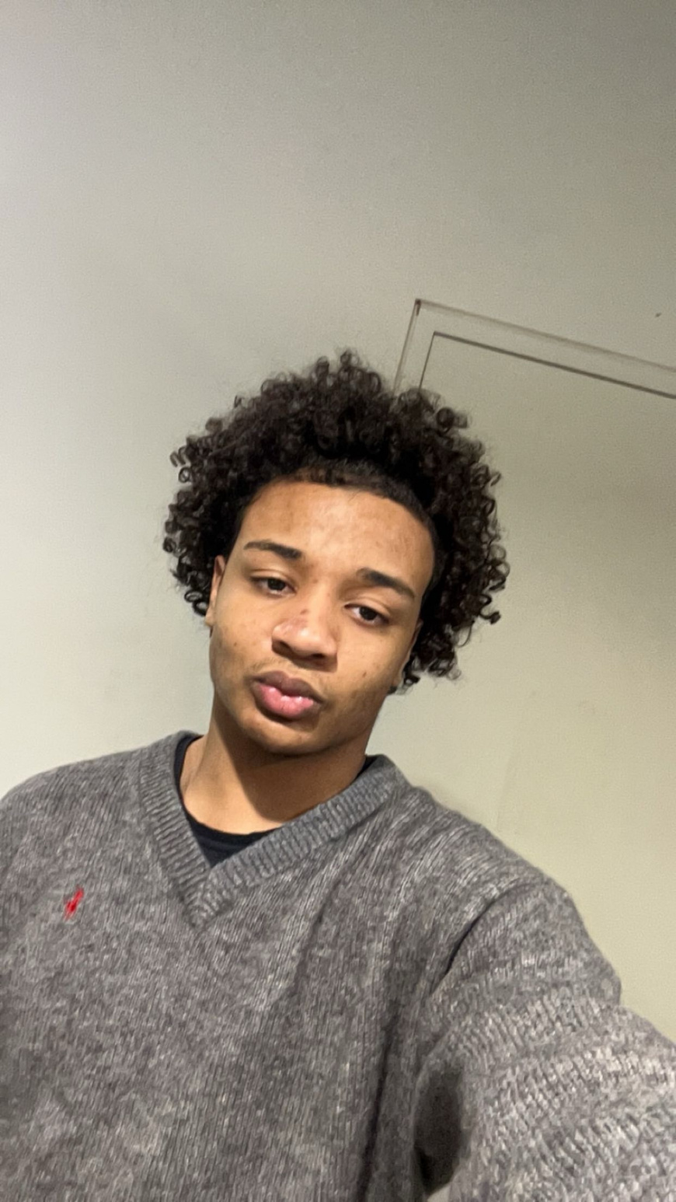

PORTFOLIO
ORAL
Nathan Chupin
2025

Slide 2

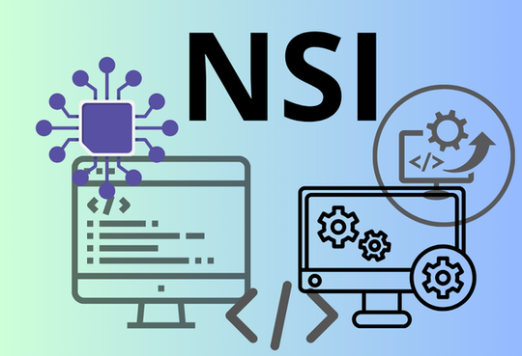

PARCOURS
Lycée les Pannevelles (Provins 77):
BAC Générale et technologique
-1ere physique
- spécialité: Mathématiques et NSI
Choix parcoursup:
Licence informatique
BUT INFO
BUT MMI

Slide 3
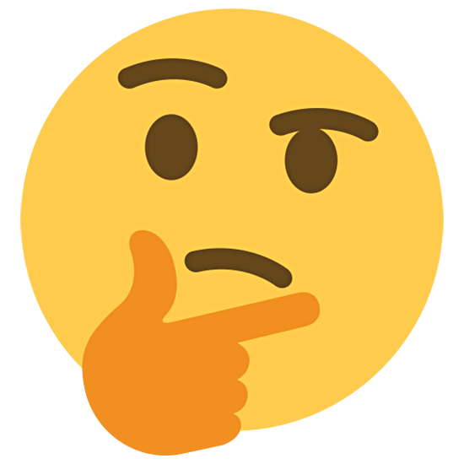


Pourquoi la MMI ?
Raison:
Second choix
domaine de l’informatique (développeur full stack ):
Programmation & Développement
Application, Web
3D Blender modélisation
Compétences initiales :

Slide 4
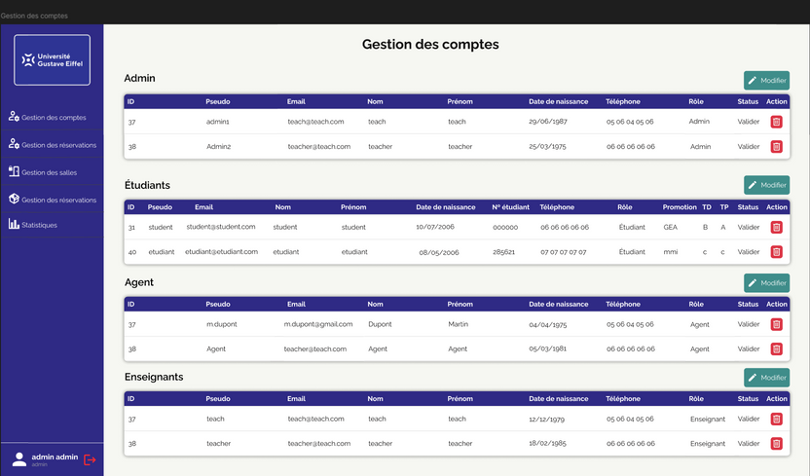
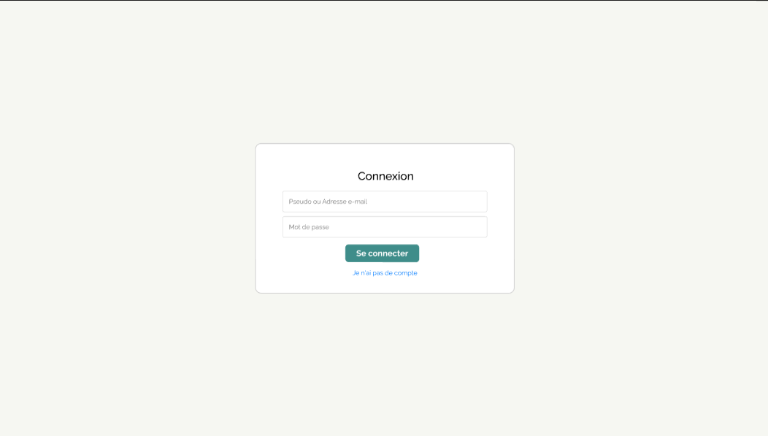
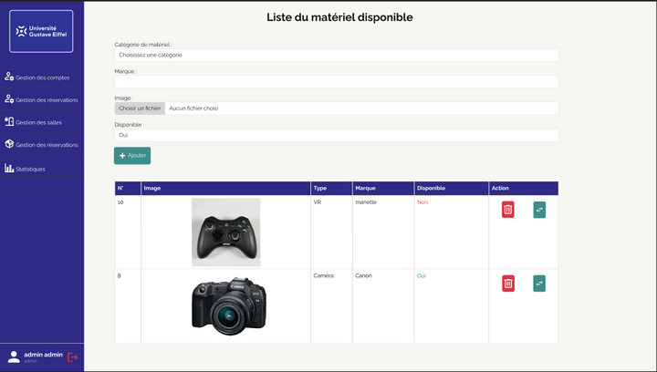



A/C: Produire un site Web
Compétence acquises:
Compréhension du langage PHP et SQL(requete PDO)
page dynamique + avec Java Script

Slide 5
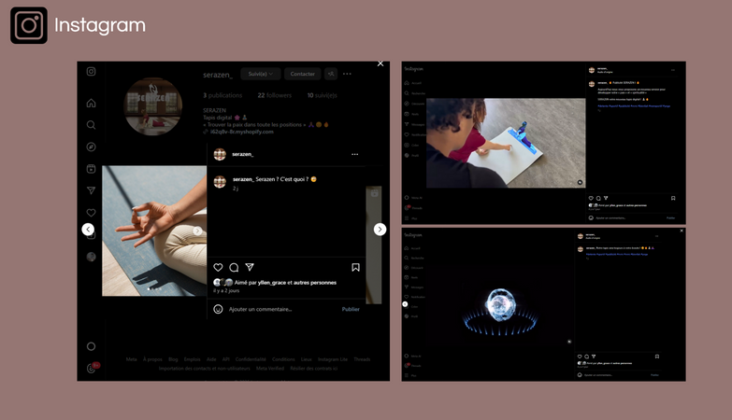
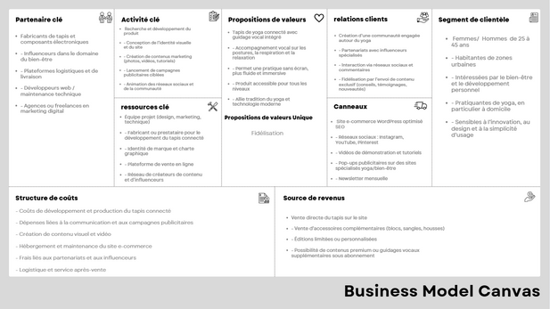

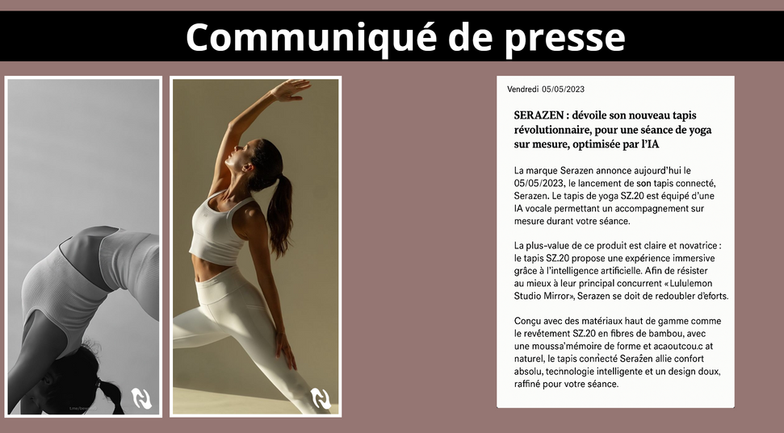
A/C: Auditer une communication numérique
Compétences acquises :
Elaboration d’un plan de modèle canva
Mise en place d’une strategie de communication
redaction de contenu promotionels
valorisation du produit auprès d’un public

Slide 6
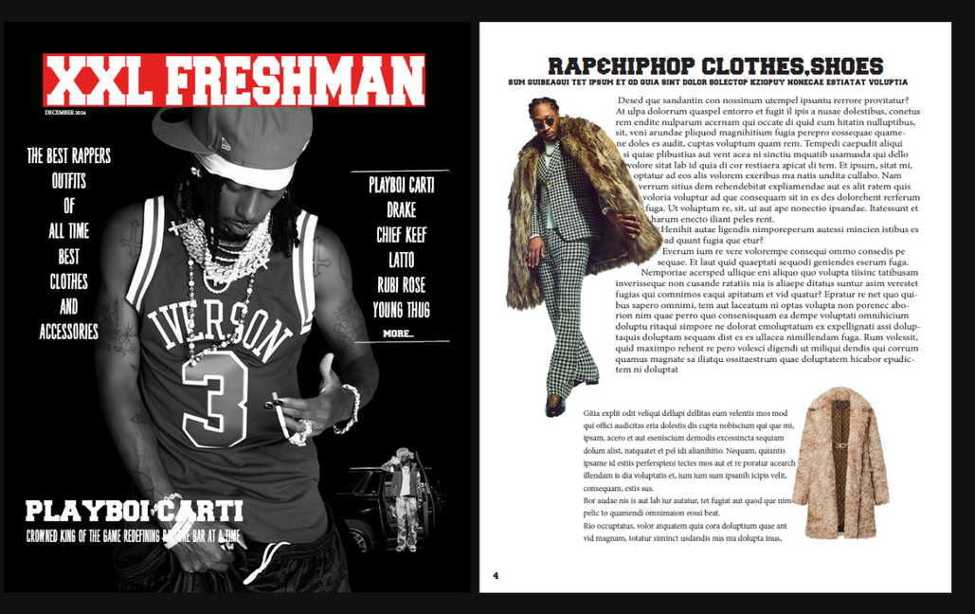
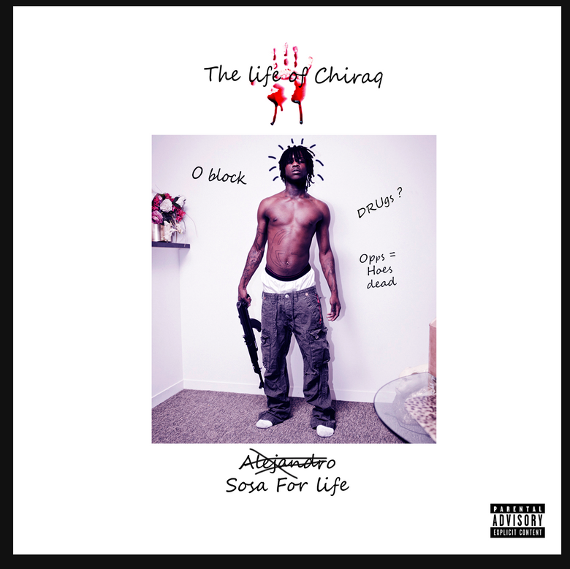
A/C: Produire les éléments d’une communication viselle
Compétences acquises :
La retouche d’images
L’usage des calques et masques
La création de compositions visuelles
L’exportation pour le web et l’impression

Slide 7
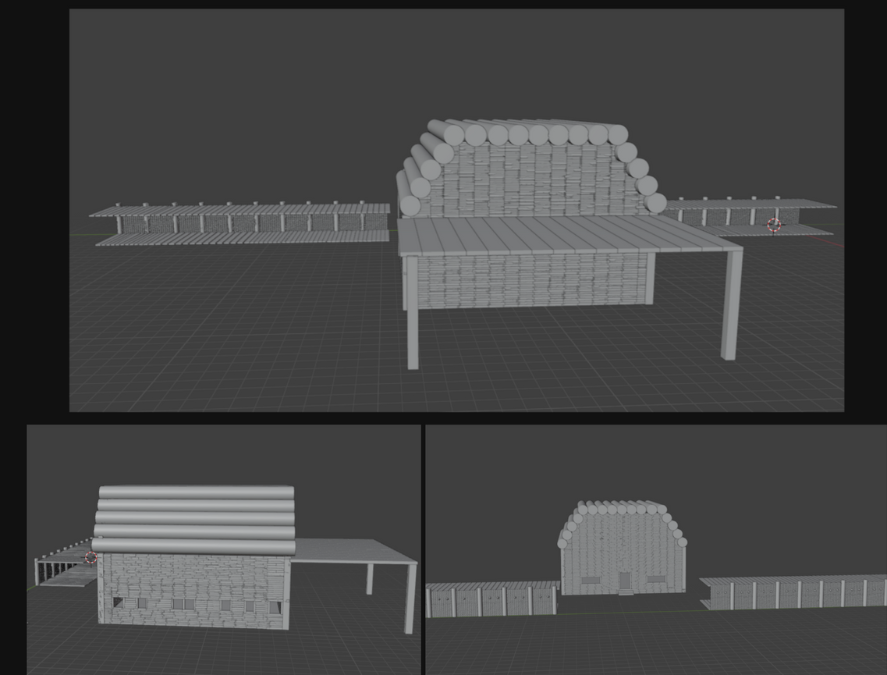
A/C Production graphique (3D blender):
Compétences acquise :
La manipulation des primitives
La modélisation simple
La gestion de la scène 3D
Les bases du rendu

Slide 8
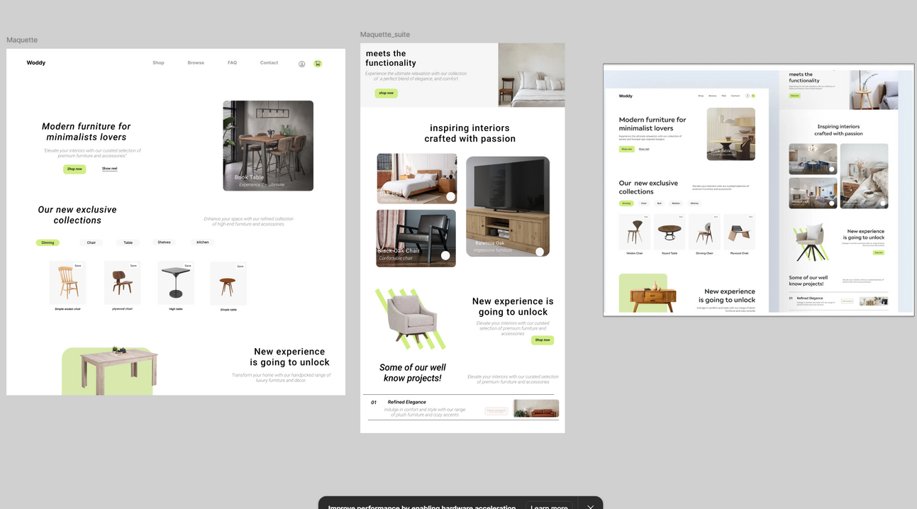
A/C: Ergonomie et accessibilité
Compétences acquises
Conception d’interfaces web et mobile
Utilisation des composants et des styles
Prototypage et interactions

Slide 9
Conclusion

